Slide 1

Työhyvinvoinnin ohjausryhmä
Ohjausryhmän 1. tapaaminen
xxx
@hehkubusiness

Slide 2
Tehtävä, työjärjestys ja ajankäyttö
Mitä tehdään ja miksi?
TAVOITTEENA: Hyvinvoiva työyhteisö
Kuullaan eri osapuolten näkemyksiä liittyen työkykyyn ja työhyvinvointiin liittyen ja kuinka niistä huolehditaan käytännössä
Kehitetään koululle omaa työhyvinvointistrategiaa
Työhyvinvointiriskien tunnistaminen/hallinta ja ennaltaehkäisy
Luodaan yhteisiä työhyvinvointia edistäviä tavoitteita (vastuut/roolit/sitoutuminen)
Työjärjestys ja ajankäyttö
KLO xxx
Ryhmäläisten esittely, roolit ja vastuu-alueet
Koulun kuulumiset (rehtori): koulun tulevaisuuden näkymät ja tehdyt toimenpiteet ja hankkeet
Ryhmäläisten näkökulmat (työterveyden terveiset)
Haastatteluiden ja alkukartoituksen koonti
Työhyvinvointiin liittyvien riskien tunnistaminen
Tavoitteet ja seurat. mittarit -> yhteenveto
Yhteiset tavoitteet ja kuinka sitoudumme niihin?

Slide 3
Koulun tulevaisuuden näkymät - rehtori
Tässä pari ohjaavaa kysymystä? (oma rooli, oma kokemus työhyvinvoinnista, miten työhyvinvointi näkyy koulun arjessa/mitä tehty?)
Missä olemme nyt? Mitä muutoksia on tulossa? Mitä niistä tiedetään?

Slide 4
Työhyvinvointiin ja työkykyyn liittyvät toimenpiteet/hankkeet

Slide 5
Koulun eri näkökulmat: Johto, esihenkilöt, työsuojelu, henkilöstö
Mitä kuuluu? Mikä on sinun roolisi ja vastuu-alueesi? Millaisia ovat havaintosi? Mitä odotuksia työhyvinvointityöskentelylle?
Notes:
organisaatio kaavio

Slide 6
Työterveyshuollon katsaukset/huomiot

Slide 7

ARVOT - Koulun visio ->
Miten näkyy arjessa? Onko arvopohja koko työyhteisön kehittämä? Miten kehitetään?

Slide 8

TYÖYHTEISÖ
Turvallisuus
Ilmapiiri
Yhteistyö ja sosiaalinen tuki
Työnjako ja organisointi
Johtajuus
Vuorovaikutus
Arvot ja pelisäännöt
MINÄ
Toimintakyky
Voimavarat
Sosiaaliset taidot
Elämäntilanne
Osaaminen
Terveys
Motivaatio
Arvot
Tietoista, suunnitelmallista
arjessa läsnä olevaa,
hyvin johdettua, tulee näkyväksi
työn imuna
KOKEMUS
Työn vaativuus
Työmenetelmät
Työn hallinta ja osaaminen
Työn mielekkyys
Vaikutusmahdollisuudet
Työn henk. ja fyys kuormittavuus
Työvälineet ja työolot
Uralla eteneminen
TYÖHYVINVOINTI
TYÖKYKY

Slide 9
TYÖHYVINVOINTIIN VAIKUTTAA../MIHIN VOIMME VAIKUTTAA...
TYÖHYVINVOINTIIN VAIKUTTAA:
Työhön liittyen hyvinvointiin vaikuttavat:
Omassa elämässäni työhyvinvointiin vaikuttavat:
MIHIN VOIMME VAIKUTTAA?:
Tähän asiaan voi vaikuttaa -> Millä tavalla? -> Kuka ja Ketkä?
Tähän asiaan ei voi nyt vaikuttaa mutta -> Koska, Kuka, Miten?
Työn ja työyhteisön kehittäminen
sekä henkilökohtainen elämä
-> Työhyvinvointi
Notes:
Lyhyt parikeskustelu?
TYÖHYVINVOINTIA ON:
Työhön liittyen hyvinvointiin vaikuttavat: Työergonomia, Turvallisuus (henkinen ja fyysinen), Palaute (arvostus/kuulluksi tuleminen), Työvälineet/järjestelmät
Omassa elämässäni työhyvinvointiin vaikuttavat: perhesuhteet, elämäntilanne,
uni/lepo, liikunta, palautuminen, töistä irtautuminen/oma aika
TYÖHYVINVOINTIIN VAIKUTTAA:
Tähän asiaan voi vaikuttaa -> Millä tavalla? -> Kuka ja Ketkä?
Turvallisuus -> ohjeet/pelisäännöt/perehdytys -> lähiesimies ja minä itse
Tähän asiaan ei voi nyt vaikuttaa mutta -> Koska, Kuka, Miten?

Slide 10
Yleiset tehtävät ja vastuut työyhteisössä
JOHTO:Vastaa yrityksen toiminnan rakenteista ja työhyvinvointijohtamisesta, asettaa tavoitteet ja seuraa valittuja mittareita
HR:Vastaa henkilöstö-ja lähijohtaminen ovat kunnossa ja toimintamalleista käytännössä. Seuraa tunnuslukuja (mm. sairastavuus, tapaturmat ja eläköityminen)
ESIHENKILÖ: Huolehtii, että lähijohtaminen on hyvässä kunnossa. Seuraa henkilöstön työkykyisyyttä ja osaa ottaa työkyky-asiat puheeksi sekä hakea lisätietoa.
TYÖNTEKIJÄ: Ottaa työhön liittyvät kehittämisajatukset puheeksi työyhteisössä. Pitää huolta itsestään ja osaamisestaan ja hakee tarvittaessa apua.
TYÖSUOJELU- JA LUOTTAMUSMIEHET: Tuovat esille kehittämistarpeet työssä, työympäristössä ja työntekijöiden hyvinvoinnissa. Ehdottavat ratkaisuja toiminnan kehittämiseen.
TYÖTERVEYSHUOLTO: Tarjoaa lakisääteisen, ennaltaehkäisevän työterveys-palvelun yrityksen riskien ja tarpeiden mukaan. Hoitaa sairaudet ja tapaturmat. On tukena elämäntapoihin, terveyteen ja työyhteisön toimivuuteen liittyvissä kysymyksissä. Osallistuu suunnitteluun ja tuottaa osaltaan raportteja ja tunnuslukuja.
TYÖHYVINVOINNIN YHTEISTYÖKUMPPANI Valmentaa ja kouluttaa asiakkaidensa vastuuhenkilöitä työkykyjohtamisessa, henkilökuntaa itsensä johtamisessa ja valituissa hyvinvointiteemoissa. Tuottaa tietoa ja asiantuntijatukea työhyvinvoinnin edistämiseen ja toimii kumppanina työhyvinvoinnin strategiatyössä.

Slide 11
TYÖHYVINVOINNIN ja TYÖKYVYN
NYKYTILA YHTEENVETO
ALUSTAVAT TAVOITTEET
MITTARIT

Slide 12
Alkukartoituksen tärkeät nostot
Millaisen työpaikan sinä haluat? Mitä mättää? Mitä on tärkeä kysyä?

Slide 13
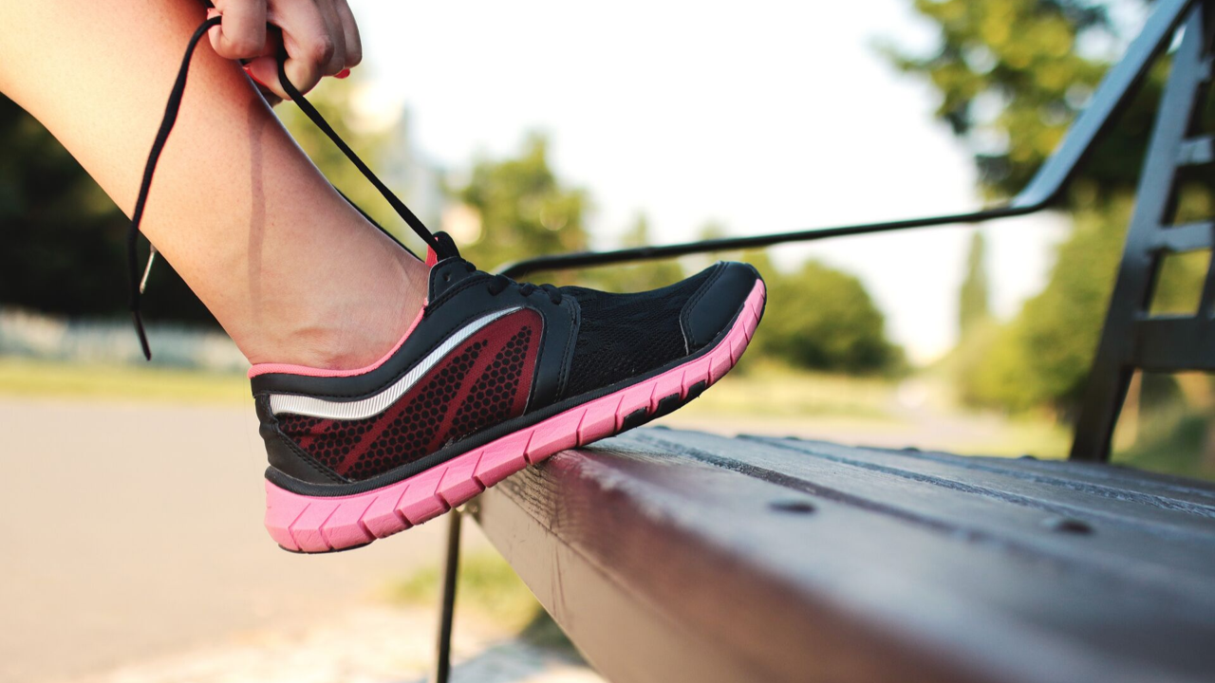
Työhyvinvointisuunnitelmaa luomassa
Vaihe 1. -> Tiedon- ja kokemuksen keruu ja analysointi (ohjausryhmä tap. 1 ja henkilöstön alkukartoitus, haastattelut)
Vaihe 2. -> Hyvinvointistrategian ja siitä nousevien kokeilujen suunnittelua (henkilöstön ideat, hyvinvointikartoitus ohjausryhmätyöskentely)
Vaihe 3. -> Toimenpiteet ja toteutus (pitkäjänteisyys, aika, tuki ja viestintä)
Vaihe 4. -> Seuranta, arviointi, päivitys
Työhyvinvointi-
strategia

Slide 14
Työhyvinvointiriskit
Yksilölliset riskit
esim. Alkoholi- ja huumeongelmat, psyykkiset ja fyysiset sairaudet, elämänkriisit, työn ulkopuolisista seikoista johtuva uupuminen, viestintä- ja vuorovaikutushaasteet, tehtävien laiminlyönti, erilaiset rikkomukset
Yhteisölliset riskit
esim. yksilöiden ja ryhmien väliset ristiriidat, kiusaaminen, muutosten ja uudistusten aiheuttamat epäselvyydet, työperäinen uupuminen, johtajuusongelmat, viestintäongelmat, puhumaton työyhteisö
Riskien tunnistaminen (tavoite -> riski):
Työergonomia
Riskien hallinta:
Ennaltaehkäisy:
Miten ja missä asioita käsitellään meillä? Mitkä pelisäännöt? Miten annetaan ja otetaan palautetta?

Slide 15
Yhteiset tavoitteet ja sitoutuminen
TAVOITTEET:
SITOUTUMINEN (oma rooli/tehtävä/tavoite ja kuinka se käytännössä tehdään):
Kuinka minä edistän työhyvinvointia? Kuinka me edistämme?

Slide 16

Kiitokset yhteistyöstä
@hehkubusiness
Seuraava ohjausryhmän
tapaaminen xxx

